Slide 1



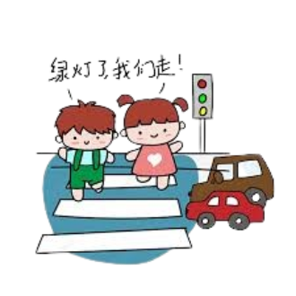

Khám phá

Slide 2


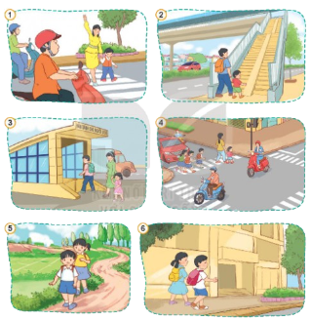



Hoạt động 1:
Tìm hiểu các quy tắc an toàn khi đi bộ
Quan sát tranh và trả lời câu hỏi:
Việc đi bộ của các bạn đã đảm bảo an toàn chưa? Vì sao?
Khi đi bộ, chúng ta cần tuân thủ những quy tắc an toàn nào?

Slide 3
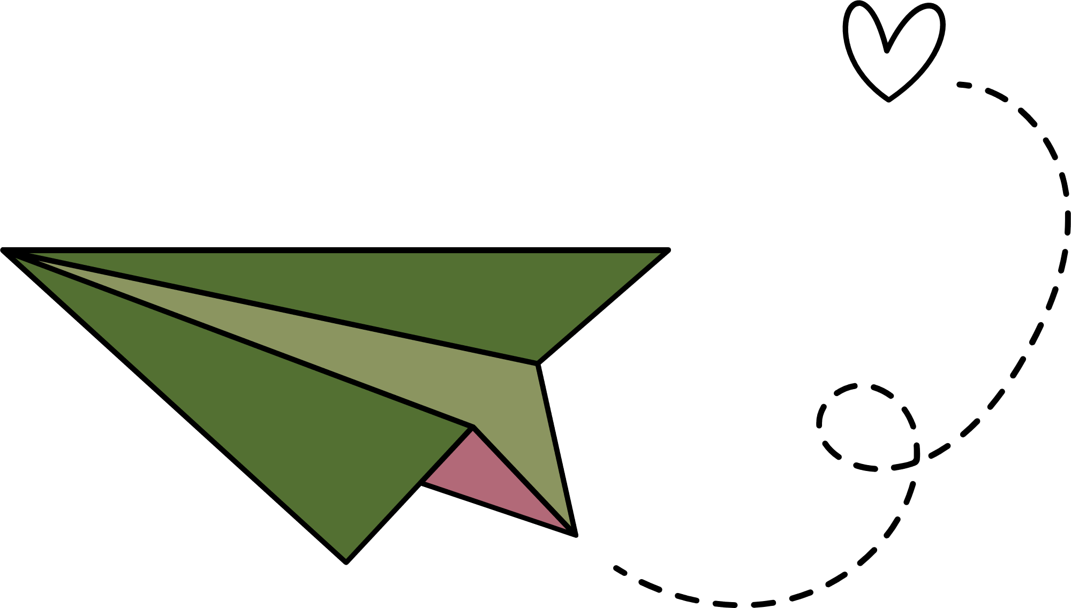



Theo em, ngoài những biểu hiện kể trên còn những biểu hiện nào thể hiện việc tuân thủ quy tắc đi bộ an toàn ?

Slide 4


Để đảm bảo an toàn khi đi bộ, các em cần tuân thủ quy tắc như:
Đi trên vỉa hè, nhìn trước nhìn sau trước khi băng qua đường
Chỉ băng qua tại vạch kẻ ngang hoặc nơi có đèn tín hiệu
Không chạy nhảy gần đường
luôn lắng nghe hướng dẫn của người lớn…

Slide 5

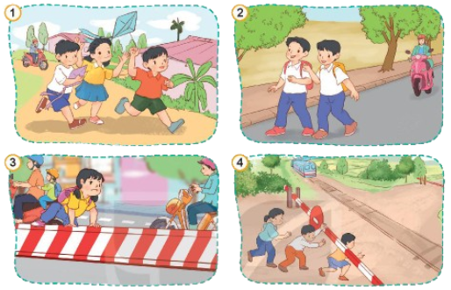

Hoạt động 2:
Tìm hiểu sự cần thiết phải tuân thủ quy tắc an toàn khi đi bộ.
Quan sát tranh và trả lời câu hỏi:
Điều gì có thể xảy ra với các bạn trong những bức tranh trên?
Theo em, vì sao phải tuân thủ các quy tắc an toàn khi đi bộ?

Slide 6


Việc duy trì các quy tắc an toàn khi đi bộ giúp bảo vệ chúng ta và mọi người xung quanh giảm nguy cơ tai nạn và xây dựng một môi trường giao thông an toàn, văn minh. Hãy nhớ thực hiện các quy tắc này mỗi khi ra đường để giữ an toàn cho bản thân và cộng đồng các em nhé!

Slide 7




Luyện tập

Slide 8

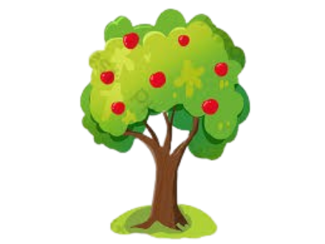


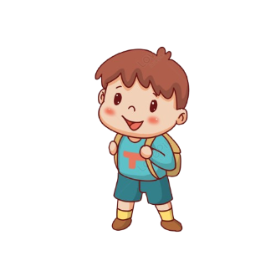
Cây táo chia sẻ

Slide 9



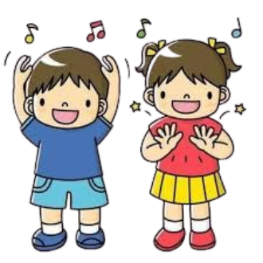
Nên
Không nên

Slide 10

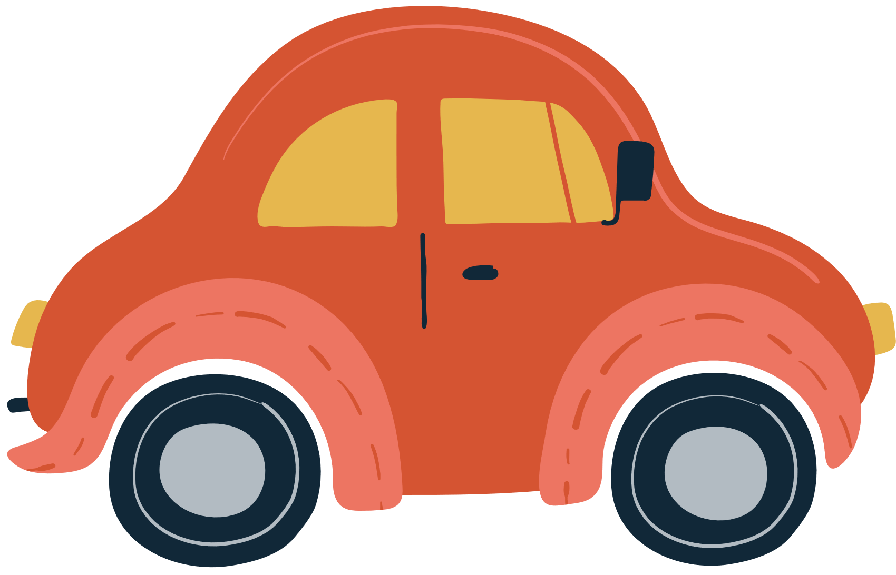



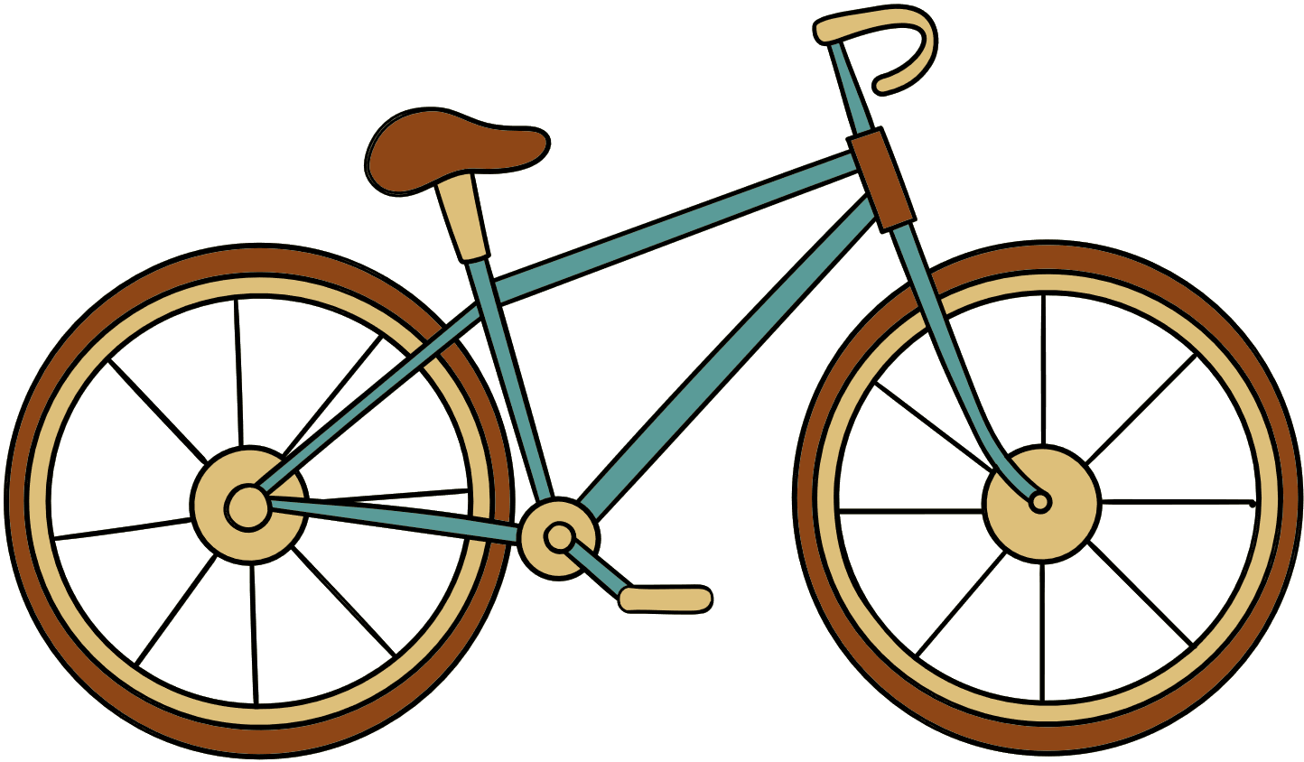
Hẹn gặp lại các con ở buổi học sau!!

